Slide 1
Региональный этап Всероссийского конкурса
«Учитель года России»
"К здоровью через движение"
Булыгина Вера Владимировна
учитель физической культуры
МОУ Петровской СОШ

Slide 2
Здоровье человека – тема достаточно актуальна для всех времен и народов, а в XXI веке она становится первостепенной.
Физическая культура – часть общей культуры личности, которая направлена на сохранение и укрепление здоровья человека.

Slide 3
Сегодня в среднем по России на каждого из детей приходится не менее двух заболеваний в год.
Приблизительно 20–27 % детей относится к категории часто и длительно болеющих.
Количество детей, страдающих ожирением, возрастает на 1 % ежегодно.
К моменту окончания школы 2,5% выпускников остаются полностью здоровыми, соответственно 97,5% имеют проблемы со здоровьем, а 70% из них имеют хронические заболевания.

Slide 4
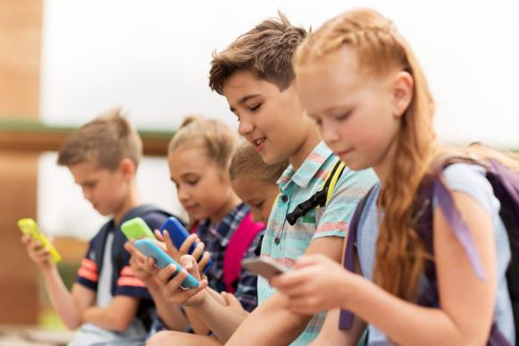
Ничего не интересно, ни во что не играют, не гуляют, не двигаются — стандартные претензии к современным детям. Телефон, компьютер, соцсети — стандартный список обвиняемых.

Slide 5
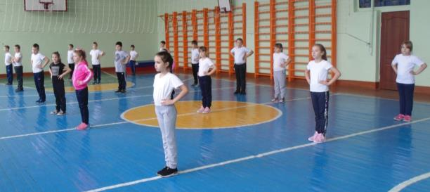
Перед современным учителем стоит задача - обеспечить высокий уровень двигательной активности учащихся. Для этого необходимо, чтобы школьники проявляли интерес к занятиям физическими упражнениями.

Slide 6
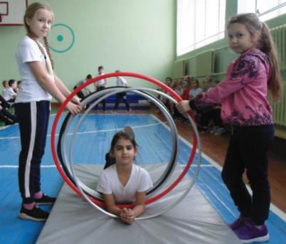
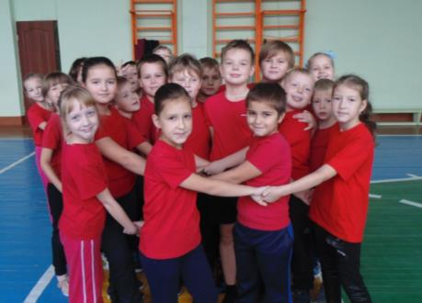
Уроки физкультуры направлены на то, чтобы развивать привычку к ежедневным занятиям физическими упражнениям.

Slide 7
Интерес учащихся на уроке физической культуры отличается разнообразием целевых установок учащихся:
укрепить здоровье;
сформировать тело;
развивать физические и психические качества.

Slide 8
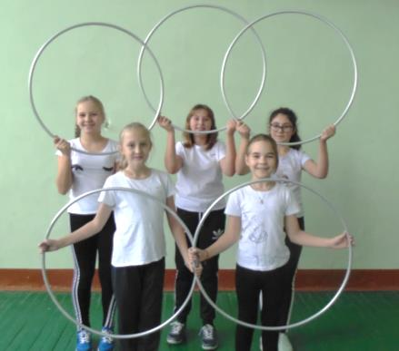
Многообразие типов нестандартных уроков позволяет использовать их на всех ступенях образования детей:
урок- сказка;
урок – путешествие;
урок – поединок;
урок – турнир;
урок – викторина
и т.п.

Slide 9
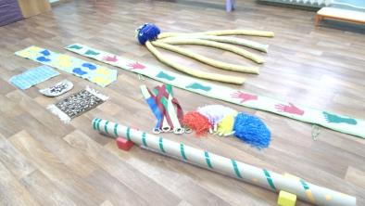
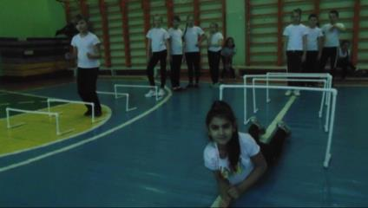
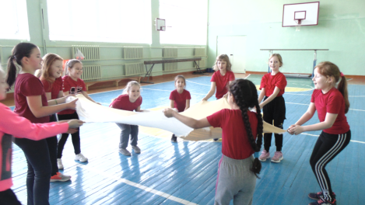
Нестандартный инвентарь стимулирует интерес детей, желание двигаться, участвовать в играх; вызывает радость и положительные эмоции.

Slide 10
Использование современных
образовательных технологий на
уроках физической культуры:
Здоровьесберегающие технологии
Игровые и соревновательные
Информационно-коммуникативные технологии
Технология дифференцированного и индивидуального физкультурного образования
Метод проектов
Технологии развивающего обучения
Технологии портфолио

Slide 11
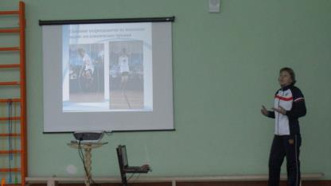
Использование информационных технологий в теоретической части урока позволяет создавать презентации, выполнять обработку результатов тестирования, используя для этого типовые средства (язык программирования, таблицы, графики, диаграммы), выпускать буклеты, доклады.

Slide 12
Метод проекта способствует формированию критического мышления учащихся, умению работать с информацией.
Проекты:
«Путь к Олимпу»
«Награды победителям»
«Всё начинается с зарядки»
«Коньки: вчера, сегодня, завтра»

Slide 13
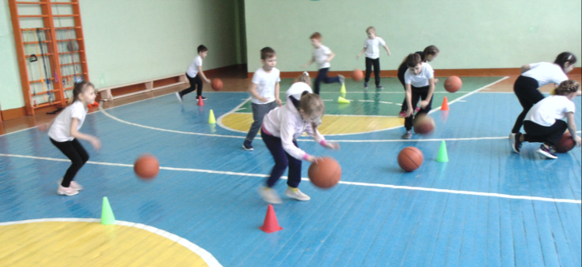
Работа по формированию мотивации не ограничивается рамками урока и происходит также во внеурочное время.

Slide 14
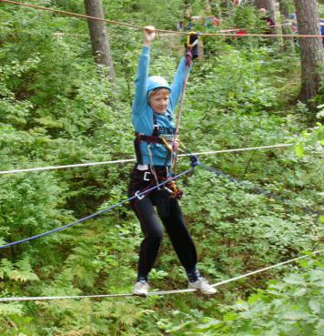
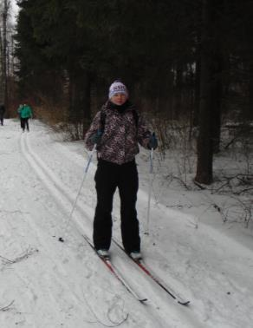
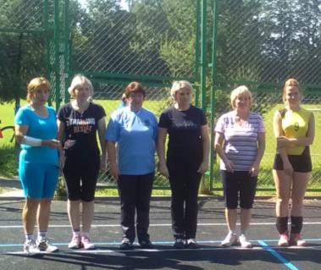
Личный пример учителя физкультуры, во многих случаях, дает толчок к занятиям физической культурой, мотивирует школьников на процесс их физического и спортивного самоопределения.

Slide 15
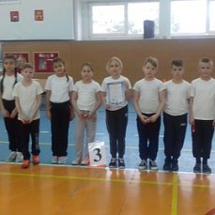
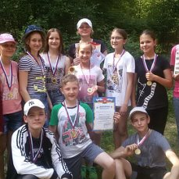
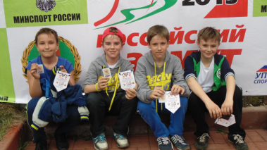
Соревнование - это один из важных этапов становления ребенка как личности.

Slide 16
Количество учащихся с подготовительной медицинской группой и СМГ

Slide 17
Динамика снижения уровня заболеваемости детей

Slide 18
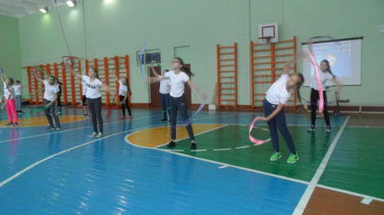
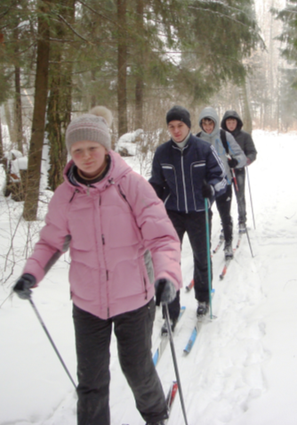
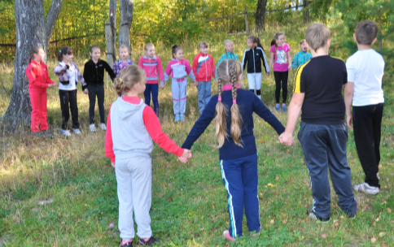
«Чтобы сделать ребенка умным и рассудительным, сделайте его крепким и здоровым: пусть он работает, действует, бегает, кричит, пусть он находится в постоянном движении».
Жан Жак Руссо

Slide 19
Спасибо за внимание!

